Slide 1
PSESI
Développement sur FPGA
d’un système d’aiguillage
pour centrale DCC sur train
miniature

Slide 2
Sommaire

Slide 3
Objectif
Rajouter la gestion de l’aiguillage sur la centrale DCC.
Rajouter une automatisation de l’aiguillage.

Slide 4
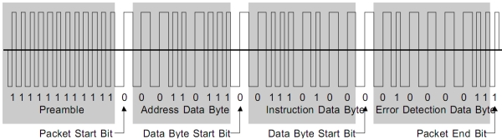
Protocole DCC
Exemple d’une trame DCC

Slide 5
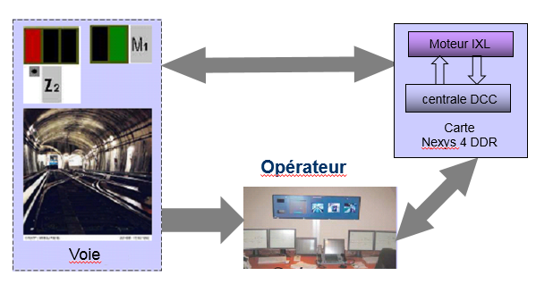
Systeme d’enclenchement 1/3
Composition d’un systeme feroviaire

Slide 6
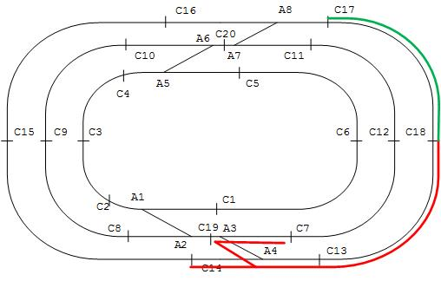
Systeme d’enclenchement 2/3
Conception itinéraire

Slide 7
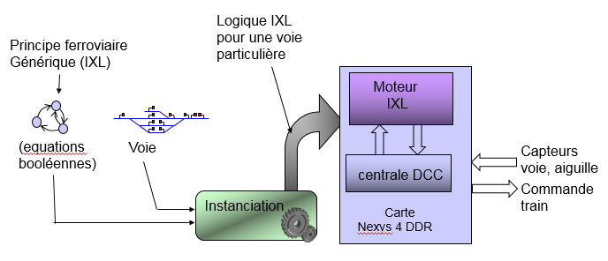
Systeme d’enclenchement 3/3
Architecture du projet

Slide 8
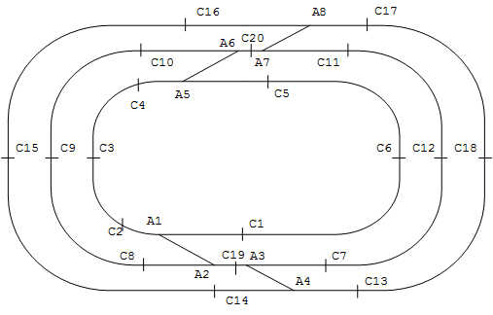
Architecture generale
Installation du système

Slide 9
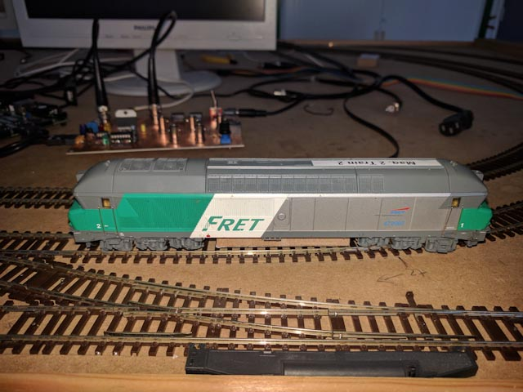
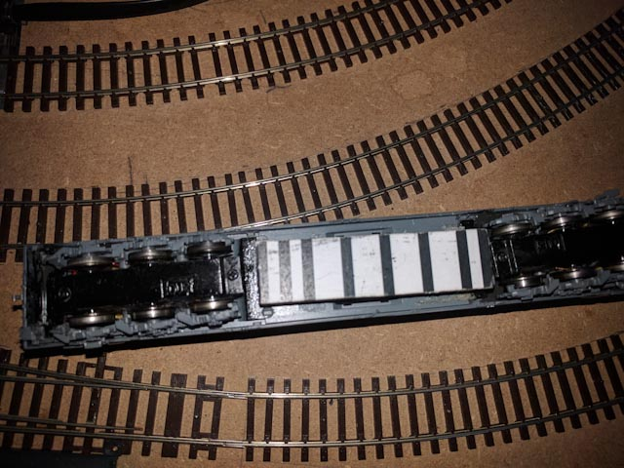
capteur
Recuprération de l’information

Slide 10
Outils

Slide 11
Activitée du projet

Slide 12
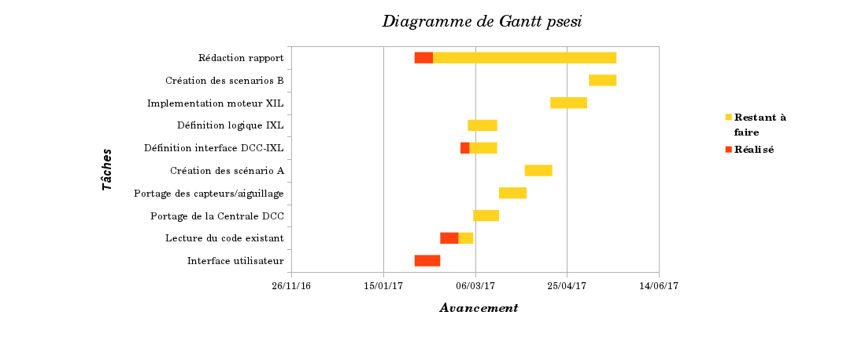
Planning prévisionel

Slide 13
Validation

Slide 14
Avancement

